Slide 1
Generación de números pseudoaleatorios: Tausworthe
Universidad Politécnica Salesiana
Simulación
Estudiante: Eduardo Zhizhpon

Slide 2
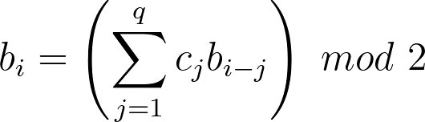

Algoritmo: Tausworthe (I)
Relación con métodos criptográficos:
Las operaciones se realizan a nivel de bits
Se define dígitos binarios por recurrencia definido como:

Slide 3
Algoritmo: Tausworthe (II)
Consideraciones:
El entero q es la cantidad de bits de entrada (semilla)
El entero r es un entero que debe considerar que:
El entero l es la cantidad de bits que al ser divididos para 2^{l} se obtiene el decimal aleatorio

Slide 4

Algoritmo: Tausworthe (III)
Consideraciones:
La suma de bits módulo 2 corresponde a una operación XOR.
Periodo: cantidad máxima de bits a ser generados

Slide 5
XOR - Suma mod 2
b_{i - r} | b_{i - q} | b_{i - r} + b_{i - q} | (b_{i - r} + b_{i - q}) mod 2
0 | 0 | 0 | 0
0 | 1 | 1 | 1
1 | 0 | 1 | 1
1 | 1 | 10 | 0

Slide 6
Algoritmo
Se definen los valores de:
  q, r, l y [b₁, …, b_{q}]
Para la generación de bits, se define i = q + 1
Comienza el proceso iterativo tal que i <= 2^{q} - 1
Para la generación de bits, se realiza b_{i} = b_{i - r} XOR b_{i - q}
Se obtienen secuencias de bits de tamaño l.
Se convierte cada secuencia binaria a decimal y se divide para 2^{l}

Slide 7
Referencias
Schlenker, M. (2022). Generating Uniform Random Numbers. OMSCS-Notes. https://www.omscs-notes.com/simulation/generating-uniform-random-numbers/

Slide 8
Gracias
Simulación - Periodo 60

